Slide 1


技术方案
一、实验环境搭建: 搭建模拟环境，配置真实测试环境。
二、分别基于模拟平台和真实设备进行评估测试：
系统级测试: 利用Linux下系统工具如fio、nvme-cli测试，主要关注设备本身硬件性能。
端到端应用测试: 部署应用（如RocksDB with ZenFS ）设计实验，分析性能表现。具体包括但不限于：写入、更新性能，读性能，简单的并发测试多线程读、多线程写性能，不同比例的读写混合负载下的表现。
三、性能优化和数据放置策略：
进一步地，根据所得实验数据，探索适用于ZNS SSD的数据管理机制，利用ZNS的区块信息可见性的优势，可能有效的优化例如：利用硬件的区域状态信息优化数据放置策略，优化缓存策略或垃圾回收算法等。
Notes:
我们的设备是有区别的，例如：介质区别、关键参数区别，例如已知的，zone size 2GB->1.4GB，最大带宽也更大。
过去的工作：要么模拟器。要么真实设备，只有一款真实设备，SSD vs ZNS。
我们的工作：模拟器 vs ZNS1 vs ZNS2

Slide 2
技术方案
与现有的工作相比：
相较于在QEMU、FEMU等模拟器上的研究，一方面，我们使用的模拟器是最新的，基于内核实现的；另一方面，能展示ZNS SSD在不同的真实场景下的性能表现，尤其是延迟等参数上区别会较明显。
相较于西数已有的基于真实设备（ZN540）的工作，首先西数更关注于硬盘内部的硬件级设计规划。另外我们使用浪潮提供的最新ZNS盘，一方面，其介质选用更好的TLC颗粒(西数是QLC颗粒，延迟高寿命短），另一方面二者关键参数上也有区别，如Zone size等（之前基于实际设备的工作中只出现过一款Zone size = 2GB的硬盘）。
QEMU：https://www.qemu.org/
FEMU：https://github.com/vtess/FEMU
NVMeVirt: A Versatile Software-defined Virtual NVMe Device，FAST 23
Notes:
我们的设备是有区别的，例如：介质区别、关键参数区别，例如已知的，zone size 2GB->1.4GB，最大带宽也更大。
过去的工作：要么模拟器。要么真实设备，只有一款真实设备，SSD vs ZNS。
我们的工作：模拟器 vs ZNS1 vs ZNS2

Slide 3
实验工具
NVMEvirt: 最新的NVMe模拟器，支持ZNS，用于构建ZNS模拟环境，该模拟器通过内核模块模拟NVMe设备，提供类似真实设备的性能表现。
ZenFS: 为RocksDB提供的文件系统插件，支持ZNS SSD，显著减少系统写放大。
Linux系统工具: 经前期测试验证已支持ZNS的工具：包括fio、nvme-cli等，用于性能测试和管理ZNS SSD。
zbd-tools: 包括gzbd、libzbd。Gzbd能提供可视化，libzbd是最新的zone语义用户库，支持Zone逻辑设备的管理和操作。
NVMeVirt: A Versatile Software-defined Virtual NVMe Device，FAST 23
Nvme-cli: https://github.com/linux-nvme/nvme-cli
Libzbd: https://zonedstorage.io/docs/tools/libzbd
Notes:
https://github.com/linux-nvme/nvme-cli
https://zonedstorage.io/docs/tools/libzbd

Slide 4
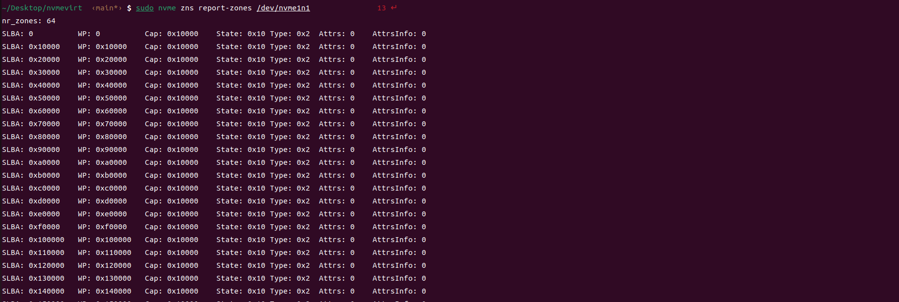
实验平台
NVMevirt模拟器
如图，构建了一个Zone大小为10MB的ZNS盘，使用nvme-cli报告状态如下:

Slide 5
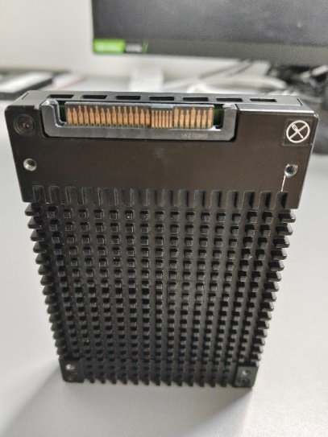
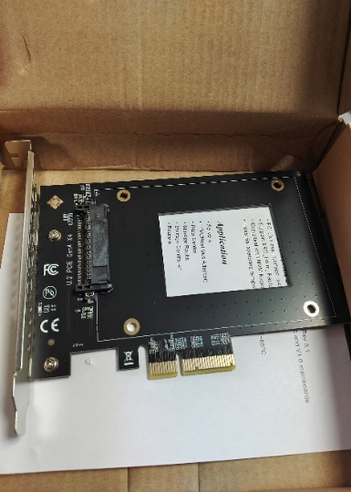
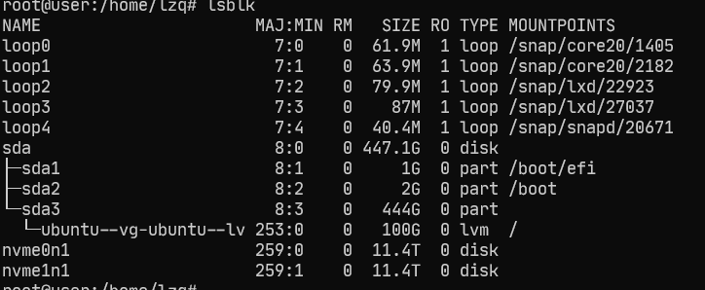
实验平台
ZNS设备
ZNS采用U.2接口，如右图
另外，初步测试了RocksDB + ZenFS的表现，与之前NVMevirt模拟结果相比，模拟器的延迟过低。我认为原因在于它是内核模块实现，可能只体现了主机l/O栈的延迟。
连接到服务器后，查看块设备，如右下图所示

Slide 6
ZNS简介
ZNS设计及其特性
ZNS（Zoned Namespace）是一种面向大规模数据中心设计的新型存储设备，其设计理念是将SSD的存储空间按更大的粒度划分为不同的区域，每个区域具有独立的属性。与传统的块设备最大的不同在于，ZNS要求在一个区域内顺序写入数据。ZNS的设计旨在解决传统固态硬盘(SSD)存在的一些问题，例如其中比较典型的写放大问题，并提供了更高性能和更低成本的存储解决方案。
更具体地，ZNS将存储空间划分为多个区域（zones），每个区必须按顺序写入，回收复用之前必须被显示的重置。ZNS带来的优势主要有：

Slide 7
ZNS简介
ZNS的优势
提高性能：主要通过引入顺序写入方式，减少寻址（映射）、垃圾回收等传统SSD中FTL层带来的开销，提高了性能。
寿命优化： 通过减少随机写入（其可能带来设备内写放大），延长存储设备的使用寿命，降低维护和更换的成本。使得制作更廉价、更大容量、更可靠的SSD变得可能。
可见性&可预测性：传统硬盘对于上层应用来说是黑盒。但ZNS允许应用感知数据存入磁盘后的物理位置，支持根据不同的应用场景对存储空间进行灵活划分，以提高存储效率。另一方面，由于消除了设备内的写放大，使得写入的性能开销可预测。

Slide 8
ZNS简介
如何适配ZNS
下面介绍主机软件适应ZNS的三种方法：
主机端闪存转换层（HFTL）：HFTL充当ZNS SSD的写入语义与执行随机写入及就地更新的应用之间的中介。它的职责与SSD中的FTL相似，但仅限于管理转换映射和相关的垃圾回收。
文件系统：通过将Zone接口逻辑与现有存储堆栈整合，可以消除与HFTL和FTL数据放置及相关间接开销。这也可以改善设备上的数据放置。但是，目前大多数文件系统主要执行就地写入，适应区域存储模型通常很困难。一些文件系统（如f2fs、btrfs和zfs）可能更适合ZNS。
针对顺序写入操作的应用：对于顺序写为主的存储应用来说，ZNS是一个很好的选择。例如，基于日志合并（LSM）树的数据库。这些应用因为其顺序写入的特性，与ZNS接口的设计高度兼容。反之，就地更新为主的应用则很难支持，除非对核心数据结构进行根本性修改。
Notes:
尽管HFTL的职责较SSD FTL小，但它必须管理其对CPU和DRAM资源的使用，因为这些资源与主机应用共享。HFTL简化了与主机端信息的整合，增强了数据放置和垃圾回收的控制，并向应用程序提供传统块接口。目前，例如dm-zoned、dm-zap、pblk和SPDK的FTL等工作显示了HFTL的可行性和应用性，但目前只有dm-zap支持ZNS SSD。

Slide 9
相关文献
ZNS相关文献：
ZNS: Avoiding the Block Interface Tax for Flash-based SSDs
ZNS+: Advanced Zoned Namespace Interface for Supporting In-Storage Zone Compaction
eZNS：An Elastic Zoned Namespace for Commodity ZNS SSDs
ZNSwap: ZNSwap: un-Block your Swap
WALTZ：Leveraging Zone Append to Tighten the Tail Latency of LSM Tree on ZNS SSD
GearDB: A GC-free Key-Value Store on HM-SMR Drives with Gear Compaction
……

Slide 10
方案
一、实验环境搭建: 搭建模拟环境，配置真实测试环境。
二、分别基于模拟平台和真实设备进行评估测试：
系统级测试: 利用Linux下系统工具如fio、nvme-cli测试，主要关注设备本身硬件性能。
端到端应用测试: 部署应用（如RocksDB with ZenFS ）设计实验，分析性能表现。具体包括但不限于：写入、更新性能，读性能，简单的并发测试多线程读、多线程写性能，不同比例的读写混合负载下的表现。
三、性能优化和数据放置策略：
进一步地，根据所得实验数据，探索适用于ZNS SSD的数据管理机制，利用ZNS的区块信息可见性的优势，可能有效的优化例如：利用硬件的区域状态信息优化数据放置策略，优化缓存策略或垃圾回收算法等。
Notes:
我们的设备是有区别的，例如：介质区别、关键参数区别，例如已知的，zone size 2GB->1.4GB，最大带宽也更大。
过去的工作：要么模拟器。要么真实设备，只有一款真实设备，SSD vs ZNS。
我们的工作：模拟器 vs ZNS1 vs ZNS2

Slide 11
技术方案
与现有的工作相比：
相较于在QEMU、FEMU等模拟器上的研究，一方面，我们使用的模拟器是最新的，基于内核实现的；另一方面，能展示ZNS SSD在不同的真实场景下的性能表现，尤其是延迟等参数上区别会较明显。
相较于西数已有的基于真实设备（ZN540）的工作，首先西数更关注于硬盘内部的硬件级设计规划。另外我们使用浪潮提供的最新ZNS盘，一方面，其介质选用更好的TLC颗粒(西数是QLC颗粒，延迟高寿命短），另一方面二者关键参数上也有区别，如Zone size等（之前基于实际设备的工作中只出现过一款Zone size = 2GB的硬盘）。
QEMU：https://www.qemu.org/
FEMU：https://github.com/vtess/FEMU
NVMeVirt: A Versatile Software-defined Virtual NVMe Device，FAST 23
Notes:
我们的设备是有区别的，例如：介质区别、关键参数区别，例如已知的，zone size 2GB->1.4GB，最大带宽也更大。
过去的工作：要么模拟器。要么真实设备，只有一款真实设备，SSD vs ZNS。
我们的工作：模拟器 vs ZNS1 vs ZNS2

Slide 12
实验工具
NVMEvirt: 最新的NVMe模拟器，支持ZNS，用于构建ZNS模拟环境，该模拟器通过内核模块模拟NVMe设备，提供类似真实设备的性能表现。
ZenFS: 为RocksDB提供的文件系统插件，支持ZNS SSD，显著减少系统写放大。
Linux系统工具: 经前期测试验证已支持ZNS的工具：包括fio、nvme-cli等，用于性能测试和管理ZNS SSD。
zbd-tools: 包括gzbd、libzbd。Gzbd能提供可视化，libzbd是最新的zone语义用户库，支持Zone逻辑设备的管理和操作。
NVMeVirt: A Versatile Software-defined Virtual NVMe Device，FAST 23
Nvme-cli: https://github.com/linux-nvme/nvme-cli
Libzbd: https://zonedstorage.io/docs/tools/libzbd
Notes:
https://github.com/linux-nvme/nvme-cli
https://zonedstorage.io/docs/tools/libzbd

Slide 13
实验平台
NVMevirt模拟器
如图，构建了一个Zone大小为10MB的ZNS盘，使用nvme-cli报告状态如下:

Slide 14
ZNS简介
ZNS设计及其特性
ZNS（Zoned Namespace）是一种面向大规模数据中心设计的新型存储设备，其设计理念是将SSD的存储空间按更大的粒度划分为不同的区域，每个区域具有独立的属性。与传统的块设备最大的不同在于，ZNS要求在一个区域内顺序写入数据。ZNS的设计旨在解决传统固态硬盘(SSD)存在的一些问题，例如其中比较典型的写放大问题，并提供了更高性能和更低成本的存储解决方案。
更具体地，ZNS将存储空间划分为多个区域（zones），每个区必须按顺序写入，回收复用之前必须被显示的重置。ZNS带来的优势主要有：

Slide 15
相关文献
ZNS相关文献：
ZNS: Avoiding the Block Interface Tax for Flash-based SSDs
ZNS+: Advanced Zoned Namespace Interface for Supporting In-Storage Zone Compaction
eZNS：An Elastic Zoned Namespace for Commodity ZNS SSDs
ZNSwap: ZNSwap: un-Block your Swap
WALTZ：Leveraging Zone Append to Tighten the Tail Latency of LSM Tree on ZNS SSD
……

